Slide 1



Empresa Eléctrica Regional del Sur S.A
Informe de Rendición de Cuentas 2021
Notes:
PORTADA 1: SOLO AGREGAR EL TÍTULO DE LA PRESENTACIÓN

Slide 2
DATOS GENERALES
NÚMERO DE CLIENTES:
Residencial | 192.294
Comercial | 18.497
Industrial | 1.346
Otros | 6.746
Total | 218.883
DATOS GENERALES EERSSA:
Dirección Matriz: Rocafuerte 162-26 y Olmedo (Loja-Ecuador)
Correo Electrónico: eerssa@eerssa.gob.ec
Página Web: www.eerssa.gob.ec
Teléfonos: (07) 3700-200
Call Center: 136
Nro. RUC: 1190005646001
Redes Sociales: www.facebook.com/eerssaoficial ; twitter.com/eerssaoficial
Empresa Eléctrica Regional del Sur S.A
Notes:
PORTADA2: CAMBIAR FOTOGRAFÍA DE FONDO PARA NUEVAS PRESENTACIONES

Slide 3

MISIÓN
Prestar el servicio público de energía eléctrica al consumidor final, a través de las actividades GENERACIÓN, DISTRIBUCIÓN y COMERCIALIZACIÓN, con alta CALIDAD, CONFIABILIDAD y SEGURIDAD
VISIÓN
Garantizar que el servicio de energía eléctrica cumpla los principios constitucionales de EFICIENCIA, CONTINUIDAD, CALIDAD y ACCESIBILIDAD.
FILOSOFÍA
Con integridad, responsabilidad y transparencia forjaré una EMPRESA DE CALIDAD.
Empresa Eléctrica Regional del Sur S.A

Slide 4
VALORES INSTITUCIONALES
Integridad: Guardar respeto hacia los clientes internos y externos, ser leal con los clientes externos, compañeros de trabajo y autoridades. El talento humano de la EERSSA demostrará lealtad, compromiso y buen comportamiento.
Responsabilidad: Cumplir con oportunidad las actividades propias y responder por las del talento humano que está a su cargo, a fin de conseguir eficacia, eficiencia y efectividad (calidad), que pretende la EERSSA, cuidar la buena conservación de los bienes y observar las normas de seguridad e higiene del trabajo.
Transparencia: Brindar acceso a la información, facilitando la realización de auditorías y propiciando la participación proactiva del talento humano de la EERSSA, de tal forma que se garantice un trato justo y equitativo a los clientes del área de concesión
Empresa Eléctrica Regional del Sur S.A

Slide 5

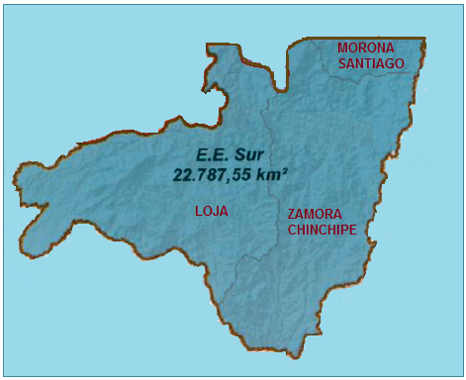
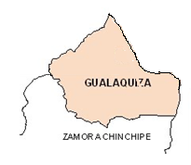
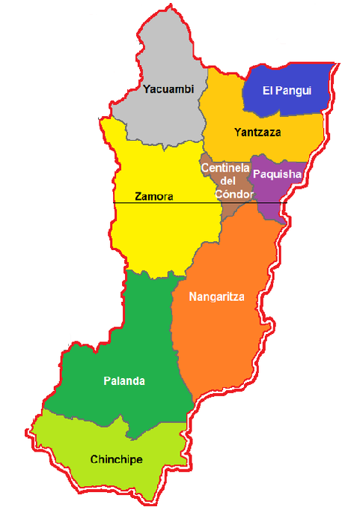
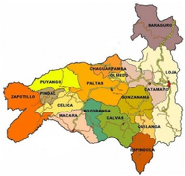
ÁREA DE SERVICIO
Total clientes = 218.883
Loja (16 cantones)
Zamora Chinchipe (9 cantones)
Morona Santiago (1 cantón)
Cobertura eléctrica = 98,16%
Empresa Eléctrica Regional del Sur S.A
Notes:
CONTENIDO: DIAGRAMACIÓN DE DIAPOSITIVA LIBRE

Slide 6
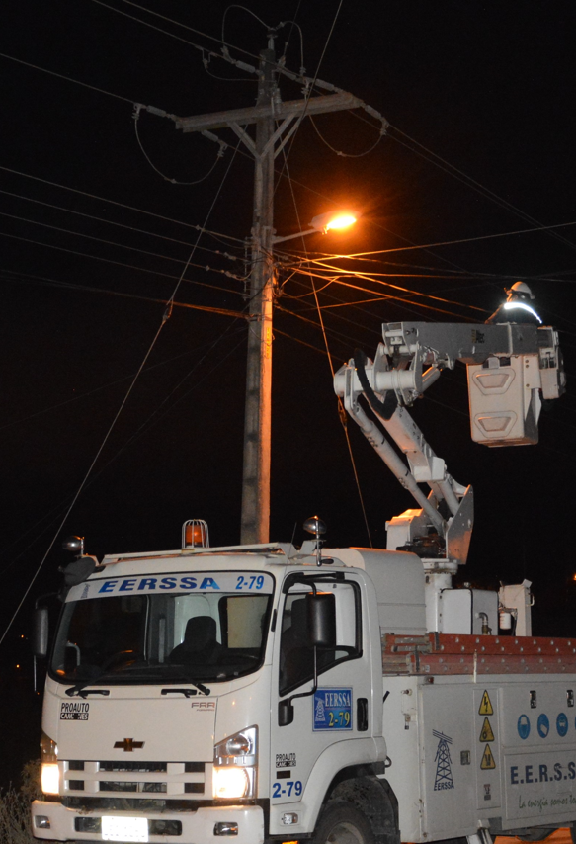
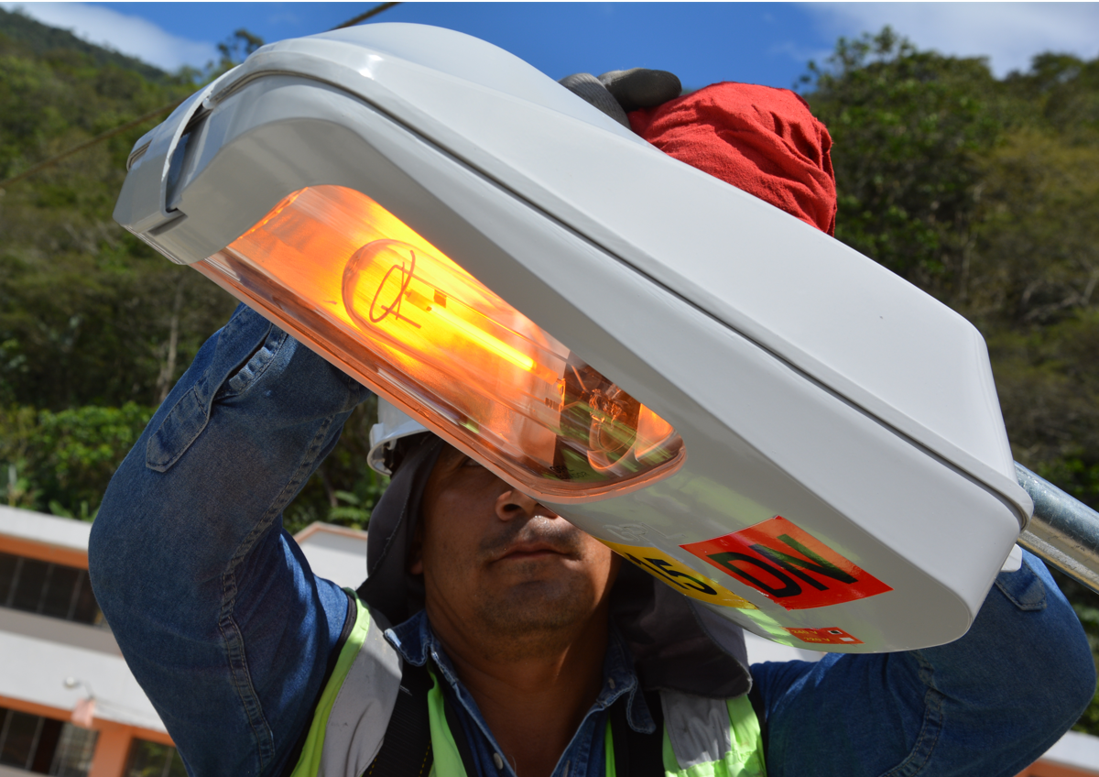
ALUMBRADO PÚBLICO
En el 2021, bajo administración directa, se cambió un total de 670 luminarias de vapor de sodio en mal estado y se instalaron 302 luminarias de vapor de sodio, en zonas urbanas, rurales y urbanas marginales, conforme los siguientes proyectos:
“Mantenimiento de Alumbrado Público”, se han cambiado 283 luminarias en mal estado por luminarias de 100 W simple nivel de potencia, 150 W y 250 W doble nivel de potencia en varios sectores del área de servicio, mejorando la iluminación de 10.3 Km de vía. Adicionalmente, como parte del mantenimiento, fue necesario instalar 302 nuevas luminarias de vapor de sodio de 100 W simple nivel de potencia, 150 W y 250 W doble nivel de potencia, para atender 11 Km.
“Cambio de luminarias de vapor de sodio”, monto ejecutado de USD 106.589,80, se han cambiado 387 luminarias en mal estado por luminarias de 150W y 250W doble nivel de potencia en varios sectores del Área de Servicio. Se mejoró la iluminación en 13.6 Km de vía.
Empresa Eléctrica Regional del Sur S.A
Notes:
CONTENIDO: DIAGRAMACIÓN DE DIAPOSITIVA LIBRE

Slide 7
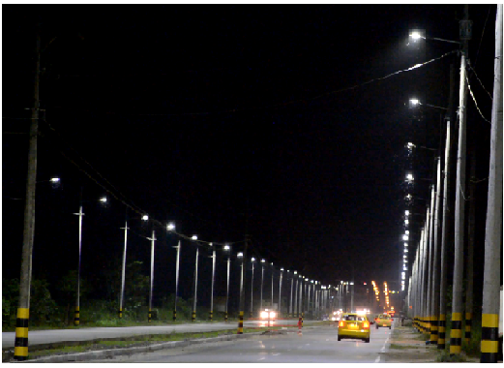
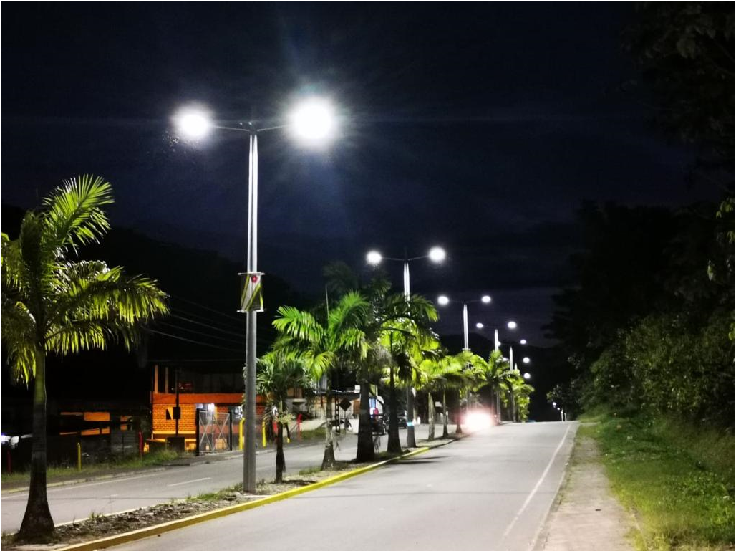
ALUMBRADO PÚBLICO
Como parte del mantenimiento de alumbrado público se incluyó en forma rotativa la presencia permanente de una cuadrilla con vehículo canasta en los diferentes cantones de toda el Área de Servicio, con el fin de realizar un mantenimiento preventivo y correctivo de todo el Sistema de Alumbrado Público General. Se intervino en 8.192 luminarias para cambio de accesorios (reemplazo de lámparas, ignitores, balastos, condensadores, boquillas, controles, etc.), representando el 11.5% del total de luminarias instaladas en el sistema de alumbrado público de toda el Área de Servicio.
Empresa Eléctrica Regional del Sur S.A
Notes:
CONTENIDO: DIAGRAMACIÓN DE DIAPOSITIVA LIBRE

Slide 8
INVERSIÓN DE ALUMBRADO PÚBLICO GENERAL
Empresa Eléctrica Regional del Sur S.A
Notes:
CONTENIDO: DIAGRAMACIÓN DE DIAPOSITIVA LIBRE

Slide 9
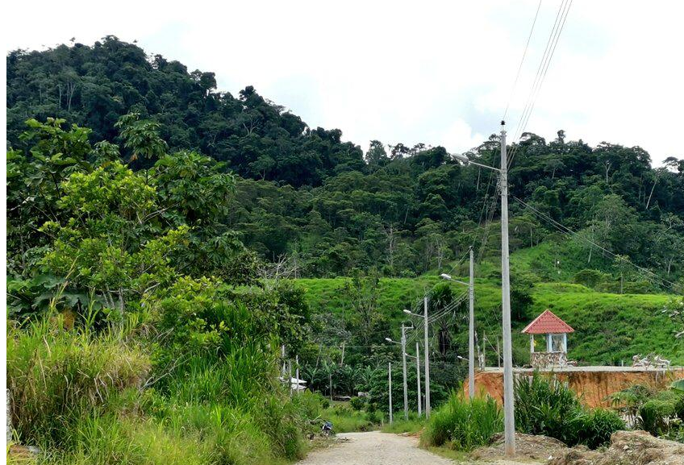
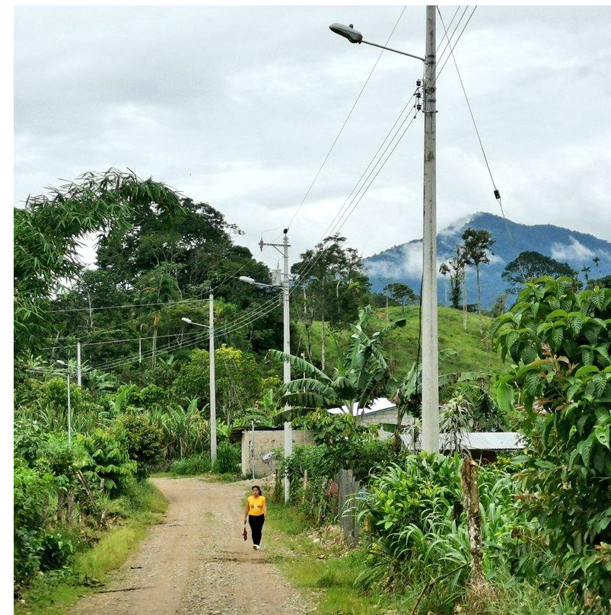
ELECTRIFICACIÓN RURAL
PROGRAMA DE ELECTRIFICACIÓN 2021
Con la finalidad de aumentar la cobertura del servicio eléctrico en el área de servicio de la EERSSA, en el año 2021, con recursos de Calidad 2019 y 2020, además de Expansión 2018, 2020, por un monto de USD 4,917,399.38, se efectuaron varias obras de electrificación para abastecer las necesidades de la demanda de energía eléctrica sin restricciones de continuidad y calidad con el menor impacto ambiental.
Empresa Eléctrica Regional del Sur S.A
Notes:
CONTENIDO: DIAGRAMACIÓN DE DIAPOSITIVA LIBRE

Slide 10
ELECTRIFICACIÓN RURAL
Empresa Eléctrica Regional del Sur S.A
Notes:
CONTENIDO: DIAGRAMACIÓN DE DIAPOSITIVA LIBRE

Slide 11
Incrementar la Eficiencia Operacional
MEJORAS DE SUBESTACIONES
Se efectuaron las siguientes mejoras:
Trabajos de cableado desde los equipos de control y potencia hacia los tableros de control de la Subestación Velacruz, para permitir la operación remota de la subestación, desde el sistema SCADA.
Se realizaron trabajos de pintura y resanado en las casas comandos y señalización en las subestaciones: Saraguro, Norte, Sur, Palanda, Celica, Pindal, Macará, Gonzanamá y Cumbaratza.
Se realizó la limpieza e impermeabilización de los cubetos de los transformadores de las subestaciones: Norte, Sur, Obrapía, San Cayetano, Catamayo, Cumbaratza, Vilcabamba, Saraguro, El Pangui y Yantzaza.
En la Subestación San Ramón se realizó trabajos de adecuación del patio de 22 kV, a fin de reubicar los reconectadores existentes, así como para realizar el cambio del Reconectador General (1Q7), debido a que el equipo que se encontraba en dicha posición, cumplió su vida útil.
Con la finalidad de mejorar la confiabilidad de la operación de los dispositivos de protección de la S/E El Pangui, se realizaron los diseños de los planos de control correspondientes a los Alimentadores: Gualaquiza, El Pangui, Los Encuentros, Reserva y de la bahía del transformador de potencia, además se realizó el cableado, cambio de borneras y la readecuación de los relés de protección de los alimentadores y gis-transformador en los tableros de control en la subestación El Pangui.
En la Subestación Chaguarpamba se realizó trabajos de obras civiles en la construcción de muro en la parte frontal y con el fin de colocar nuevo cerramiento de la Subestación.
Empresa Eléctrica Regional del Sur S.A
Notes:
CONTENIDO: DIAGRAMACIÓN DE DIAPOSITIVA LIBRE

Slide 12
Incrementar la Eficiencia Operacional
PROTECCIONES ELÉCTRICAS
Considerando la incorporación del nuevo equipamiento de control y protección, a nivel de 69 y 13.8 kV que se instaló en la S/E Velacruz, se realizó la actualización de los estudios de coordinación de protecciones del anillo occidental de la provincia de Loja (69 kV) y de la S/E Velacruz (69 kV y 13.8 kV).
Tomando en cuenta el cambio de los dispositivos electrónicos inteligentes para protección de redes eléctricas (IED’s) que se realizó en la S/E El Pangui, se tuvo la necesidad de efectuar la actualización del estudio de coordinación de protecciones de dicha subestación, así como de los dispositivos de protección asociados a sus Alimentadores Primarios.
Debido al cambio del equipamiento de protección y control que se efectuó en la S/E San Ramón, se realizó la actualización del estudio de protecciones de la red de distribución San Cayetano – San Ramón – Zamora.
Previo a la puesta en operación del equipamiento incorporado en las Subestaciones: Velacruz, El Pangui y San Ramón, se realizó la configuración y pruebas en laboratorio e integración al sistema SCADA, correspondiente a los nuevos IED’s de protección y medición.
Previo puesta en operación de los Reguladores de voltaje correspondientes a las posiciones Bomboiza (A/P Gualaquiza) y Las Fragancias (A/P Zamora 1), se realizaron en laboratorio las pruebas de control, comunicaciones e integración al SCADA.
Se realizaron las pruebas y posterior implementación de un esquema de transferencia automática de carga de la ciudad de Zamora, tomando en cuenta los dispositivos de protección existentes en las S/E San Ramón, así como el cambio del Reconectador Etnia Shuar perteneciente a la R/D de Zamora.
Empresa Eléctrica Regional del Sur S.A
Notes:
CONTENIDO: DIAGRAMACIÓN DE DIAPOSITIVA LIBRE

Slide 13
Incrementar la Eficiencia Operacional
SISTEMA SCADA /OMS/MWM/DMS
Se continúa trabajando en la actualización de información para la operación del sistema eléctrico de potencia de la EERSSA a través del sistema SCADA, lo que involucra el cumplimiento de las siguientes actividades:
Revisión y atención de novedades operativas en el Sistema Avanzado de Gestión de Distribución (ADMS) con personal del Centro Nacional de Distribución, se realiza el seguimiento de varias incidencias ingresadas al AMDS (JIRAS) relacionados a la operación del sistema ADMS. Se coordina con el Centro de Control Nacional, la activación de usuarios nuevos y reseteo de contraseñas de ingreso de los compañeros de call center y usuarios web DMD. Se mantienen reuniones para la contratación de nuevos reportes y para iniciar los procesos de actualización de ADMS.
Dentro de las actividades operativas del centro de control y para llevar el registro de eventos presentados en el sistema se elabora informes de desconexiones referentes a las operaciones de equipos de protección en los elementos del sistema, informes que se emiten a los organismos de control. Además se planifica las transferencias de carga para la realización de los mantenimientos en puntos de interconexión con el SNI, y mantenimientos de las líneas de subtransmisión internas de la EERSSA a 69 kV.
Dentro de las actividades de actualización de elementos telegestionados en la red eléctrica, se actualizan las señales de los relés de las subestaciones: El Pangui, Velacruz, San Ramón; además se integran al sistema SCADA de la EERSSA las señales de los reguladores de voltaje ubicados en las Fragancias y en Bomboiza.
Empresa Eléctrica Regional del Sur S.A
Notes:
CONTENIDO: DIAGRAMACIÓN DE DIAPOSITIVA LIBRE

Slide 14
INDICADORES CALIDAD 2021
La EERSSA, ha efectuado los esfuerzos para cumplir con las metas indicadas en la Regulación ARCONEL 005/18, dotar un servicio de calidad y confiabilidad a los usuarios; como se observa el FMIk y TTIk han cumplido con la meta para el periodo enero – diciembre 2021.
Empresa Eléctrica Regional del Sur S.A
Notes:
CONTENIDO: DIAGRAMACIÓN DE DIAPOSITIVA LIBRE

Slide 15
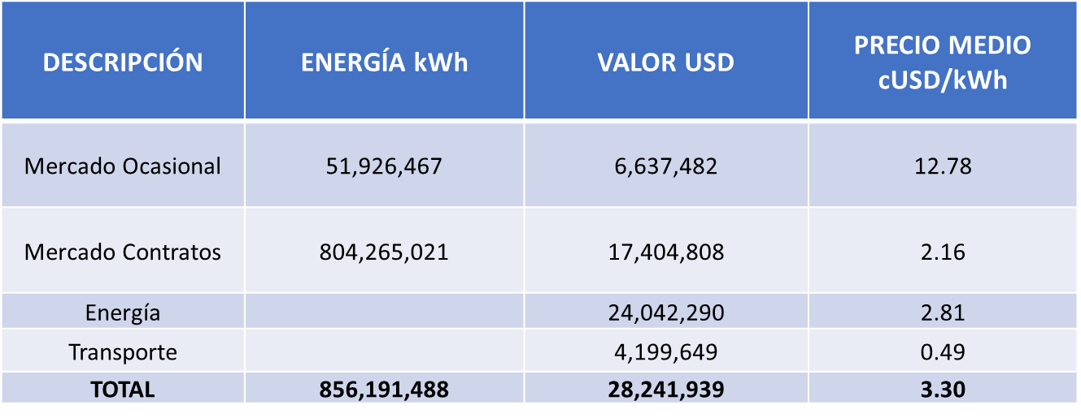
TRANSACCIONES EN EL MERCADO ELÉCTRICO MAYORISTA 2021
El resumen de los valores energéticos y económicos de las transacciones en el MEM, se detalla en el siguiente cuadro:
RESUMEN CON AJUSTE DE LIQUIDACIÓN DEL MEM
Considerando el índice (factor) de ajuste para la EERSSA de 0.742 aplicado de enero a diciembre 2021, el costo total por el pago de la energía en el MEM, fue de USD 20,956,832 con un costo medio de compra de 2.45 cUSD/kWh.
Empresa Eléctrica Regional del Sur S.A
Notes:
CONTENIDO: DIAGRAMACIÓN DE DIAPOSITIVA LIBRE

Slide 16
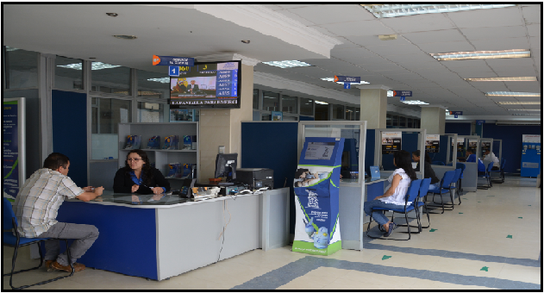
SATISFACCIÓN DEL CLIENTE
Con la finalidad de mejorar la atención a nuestros clientes y evitar la movilización de los mismos, se ha optimizado los procesos de atención respecto de la recepción de solicitudes de servicio. Actualmente los clientes pueden ser atendidos a través de OFICINAS GENÉRICAS con lo cual se puede presentar el requerimiento en cualquiera de las oficinas de servicio al cliente.
Ampliación del horario de atención
En el edificio matriz el horario de atención a nuestros clientes es de 7H00 a 18H00 en forma ininterrumpida.
Empresa Eléctrica Regional del Sur S.A
Notes:
CONTENIDO: DIAGRAMACIÓN DE DIAPOSITIVA LIBRE

Slide 17
SATISFACCIÓN DEL CLIENTE
INSTALACIONES DE NUEVOS SERVICIOS Y RESTITUCIÓN DE MEDIDORES
En el año 2021 se ha ejecutado proyectos de inversión en atención de nuevos servicios en el área de servicio atendiendo a:
Empresa Eléctrica Regional del Sur S.A
Notes:
CONTENIDO: DIAGRAMACIÓN DE DIAPOSITIVA LIBRE

Slide 18
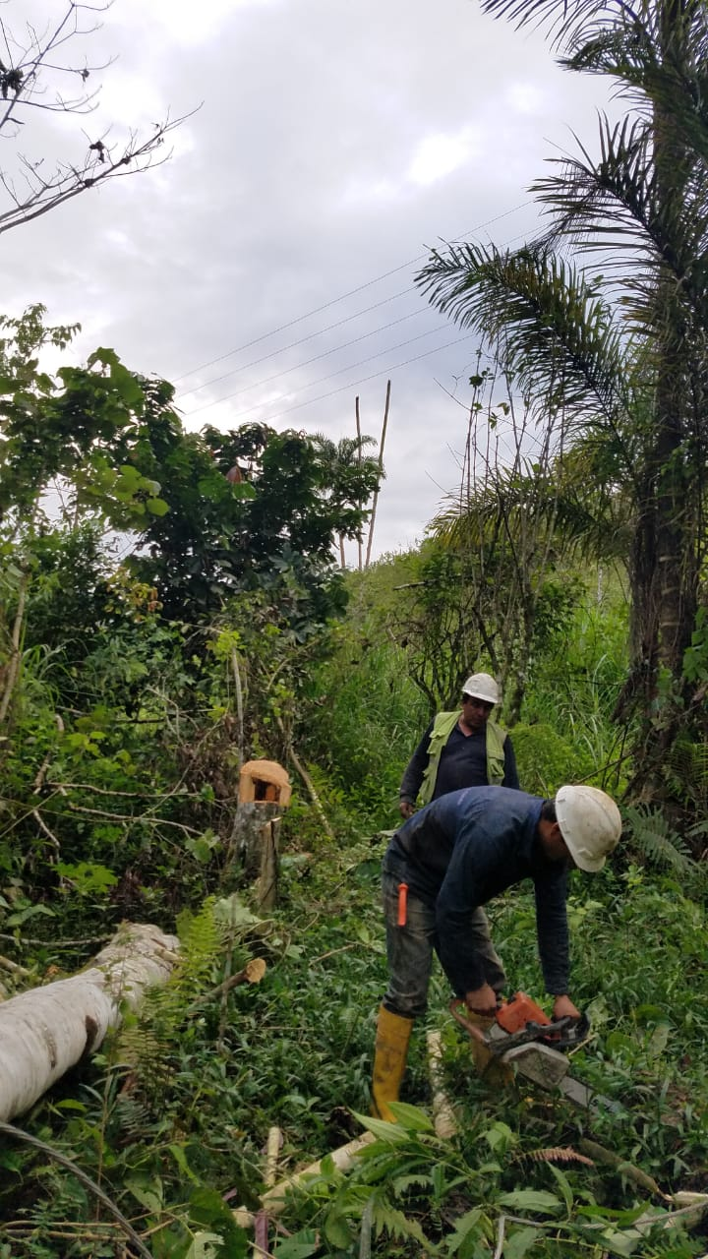
RESPONSABILIDAD AMBIENTAL
Desbroce de Vegetación en Líneas y Redes, Podas Emergentes
Mantenimiento de franjas de servidumbre en líneas de subtransmisión, Red Aérea y Subterránea, Desbroce y limpieza de áreas verdes y Vegetalización en Centrales de Generación y Subestaciones del Sistema. Se ejecuto: 227 km intervenidos en Zamora y cantón Gualaquiza, y 748 km intervenidos en la provincia de Loja.
La GEGEA realiza coordinación permanente con GADs municipales y parroquiales para intervenciones en centros urbano-marginales para corte de vegetación con incidencia en redes eléctricas.
Se realizaron Actividades de colaboración y apoyo intra e interinstitucional para limpieza y desbroce de vegetación que pueda afectar a redes eléctricas.
Empresa Eléctrica Regional del Sur S.A
Notes:
CONTENIDO: DIAGRAMACIÓN DE DIAPOSITIVA LIBRE

Slide 19
Desbroce de Vegetación en Líneas y Redes, Podas Emergentes
La EERSSA ha implementado y mantiene en constante actualización planes, protocolos e instructivos ante la emergencia sanitaria frente al Covid-19; documentos tales como:
Plan de Emergencia Sanitaria Coronavirus en la Empresa Eléctrica Regional del Sur S.A.
Plan de Contingencia para Emergencia Sanitaria Coronavirus en la Empresa Eléctrica Regional del Sur S.A.
Protocolo de Salud Ocupacional Y Prevención de Riesgos Laborales para Trabajadores y Servidores Públicos que Utilizan Teletrabajo Frente al Coronavirus (Covid-19).
Instructivo de Sanitización y Fumigación
Protocolo para Contratistas, Subcontratistas, Consorcios, Proveedores y Visitantes en el Marco de la Emergencia Sanitaria Del Covid-19
Protocolo de Retorno Laboral Progresivo de la EERSSA Frente al Covid-19.
Protocolo para la Entrega Recepción de Transformadores para su revisión en el Laboratorio de Transformadores en el Marco de la Emergencia Sanitaria del Covid-19.
Instructivo de Manejo de Desechos Biopeligrosos Frente al Covid-19
Empresa Eléctrica Regional del Sur S.A
Notes:
CONTENIDO: DIAGRAMACIÓN DE DIAPOSITIVA LIBRE

Slide 20
Compromisos 2021
Para el año 2022, la Empresa Eléctrica Regional del Sur S.A., tiene planificado ejecutar:
Repotenciar el sistema de subtransmisión de la zona oriente, con la construcción de la L/S/T Bomboiza – Gualaquiza y S/E Gualaquiza.
Elaborar los estudios de la L/S/T Norte – Catamayo.
Repotenciación de las redes de distribución en el área de servicio, para brindar un servicio eléctrico con estándares de calidad y confiabilidad
Ejecución de proyectos para construcción de redes eléctricas, para aumento de cobertura.
Ejecución de proyectos para iluminación de vías, para aumentar la cobertura de alumbrado público general.
Empresa Eléctrica Regional del Sur S.A
Notes:
CONTENIDO: DIAGRAMACIÓN DE DIAPOSITIVA LIBRE

Slide 21
Gracias

